Slide 1
Сохранение физического здоровья детей в период летнего отдыха
МУ «Городской центр помощи»
Заведующий отделом профилактики, медицинской помощи и диагностики
Антонова Любовь Алексеевна

Slide 2

УРА!??? ЛЕТО…
Увеличение детского травматизма
Количество травм у мальчиков в 2-3 раза больше , чем у девочек
Увеличение количества детей, пострадавших на дорогах
Notes:
ПРИМЕЧАНИЕ. Чтобы изменить изображения на этом слайде, выберите рисунок и удалите его. Затем нажмите значок вставки рисунка в заполнителе, чтобы вставить собственное изображение.

Slide 3
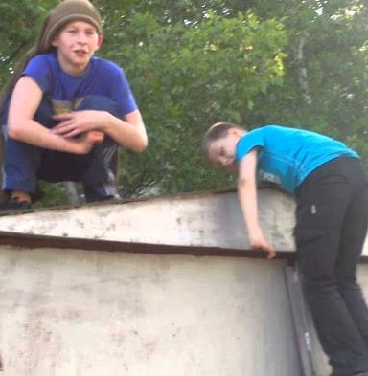
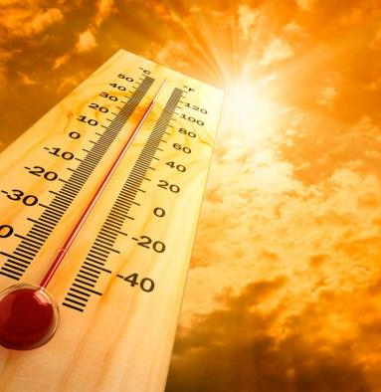
ФАКТОРЫ
Неорганизованный отдых
Высокая температура воздуха
и открытое солнце
Notes:
ПРИМЕЧАНИЕ. Чтобы изменить изображения на этом слайде, выберите рисунок и удалите его. Затем нажмите значок вставки рисунка в заполнителе, чтобы вставить собственное изображение.

Slide 4
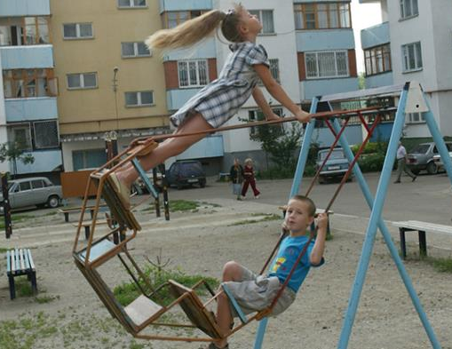
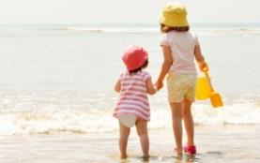
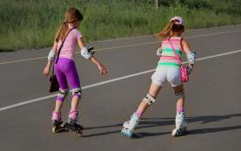
ФАКТОРЫ
Водоемы, ролики, самокаты, велосипеды, качели
Notes:
ПРИМЕЧАНИЕ. Чтобы изменить изображения на этом слайде, выберите рисунок и удалите его. Затем нажмите значок вставки рисунка в заполнителе, чтобы вставить собственное изображение.

Slide 5
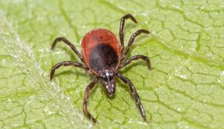
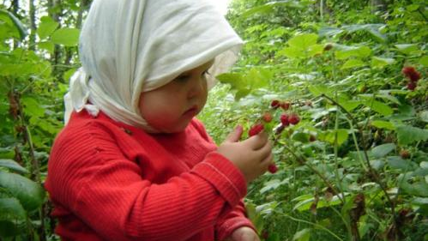
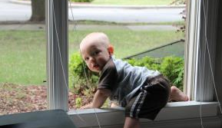
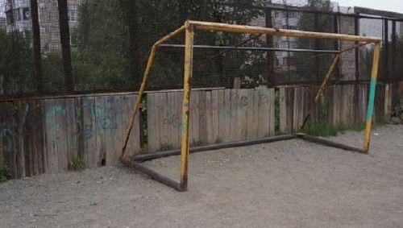
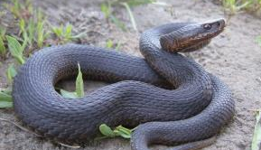
ФАКТОРЫ
Notes:
ПРИМЕЧАНИЕ. Чтобы изменить изображения на этом слайде, выберите рисунок и удалите его. Затем нажмите значок вставки рисунка в заполнителе, чтобы вставить собственное изображение.

Slide 6
Профилактическая работа
Беседы на тему опасностей лета
Инструктажи
Закрепление снарядов, турников, ворот
Защитное снаряжение
Исключение в одежде детей синтетических материалов, головные уборы
Организованный отдых
Взрослый должен быть рядом
Вакцинопрофилактика
Обучение просьбе о помощи

Slide 7
Предупрежден – не вооружен!
Причины нарушений физического здоровья детей летом
Нарушение правил поведения (привлечение внимания, назло, скучно…)
Нарушение техники безопасности (стыдно одевать защиту, жарко в защите, путь короче, так быстрее…)
Невыраженные накопившиеся негативные переживания (гнев, обида)
Рискованное поведение (руферы, зацеперы, недострои, гаражи)
«На слабо» , «на спор»
Особенности взаимоотношений ребенка со взрослыми (авторитарный стиль, гипоопека, занятость родителей)
Не рассчитал силы

Slide 8
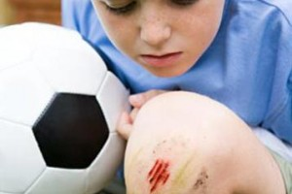
Виды «летних» нарушений здоровья детей
Переломы, вывихи, ЧМТ
Ссадины, ушибы
Тепловые и солнечные удары
Солнечные ожоги
Ожоги борщевиком
Присасывание клещей, укусы змей
Утопления

Slide 9
Взрослый обязан
Выполнить действия
Решить задачи
ликвидировать или ограничить угрозы для жизни ребенка
предупредить возможные осложнения
обеспечить максимально благоприятные условия для транспортировки пострадавшего
комплекс простейших мероприятий, направленных на спасение жизни и сохранение здоровья ребенка, до прибытия медицинских работников

Slide 10
Что делать взрослому обнаружившему ребенка?
Осмотр места
Осмотр ребенка
Вызов медиков

Slide 11
Алгоритм действий взрослого при первичном осмотре ребенка
2. Наличие сознания
3. Проходимость дыхательных путей
4. НЕТ
Скорая помощь 103, 112
4. ДА
Поддержание проходимости и дыхания
5. Наличие наружного кровотечения
8. Контроль за состоянием , передача СМП
7. Придание оптимального положения
6. Повреждения и травмы
1. Оценка обстановки, устранение угроз
Вы должны знать, что делаете
Должны сохранять спокойствие
Ваши действия должны быть:
точные
мягкие, без применения
силы

Slide 12
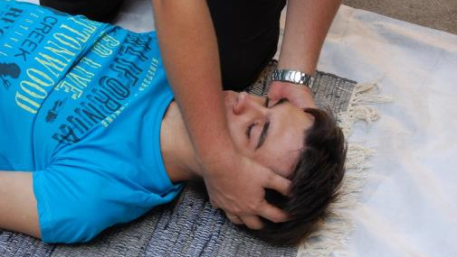
Повторный осмотр ребенка
Область головы
Область шеи
Верхний плечевой пояс
Область грудной клетки
Область живота
Область таза
Нижние конечности

Slide 13

Обратите внимание: НЕЛЬЗЯ!!!
Применять реанимационные мероприятия при наличии дыхания и сердцебиения
Удалять инородные предметы, торчащие из грудной клетки и брюшной полости
Давать ребенку ЛС без согласования с родителями и разрешения мед. работников
Вправлять вывихи, переломы
Исправлять неестественное положение конечностей и туловища
Оставлять жгут на теле ребенка более часа
Смазывать ожоги маслом
Вскрывать пузыри на ожогах
Оставлять ребенка на солнце при ожогах борщевиком
Дергать клеща из раны и выбрасывать, давить его
Удалять яд змеи из раны пострадавшего своим ртом

Slide 14
Вызов скорой «112» или «103»
до звонка соберите нужную информацию:
адрес: улица, дом, корпус, подъезд, этаж, номер квартиры, код подъезда или домофон
ориентиры, как можно проехать к дому или месту происшествия
количество пострадавших
Важно помнить: 1 бригада — один пострадавший! Поэтому при вызове указывайте количество пострадавших!
диспетчеру необходимо сообщать только нужную информацию:
пол
возраст
кратко, что случилось
кто вызвал бригаду
точный адрес с ориентирами для проезда
где и кто будет встречать машину скорой помощи
количество пострадавших
свой номер телефона
трубку можно вешать только после того, как повесит диспетчер

Slide 15
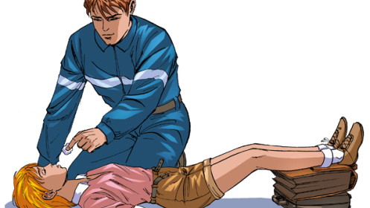
Помощь при обмороке
Ребенка необходимо уложить на горизонтальную поверхность, на спину
Ноги следует немного приподнять (это обеспечит лучший приток к крови к головному мозгу).
Ослабить части одежды, которые могут оказывать давление на тело, что препятствует нормальному кровотоку (расстегнуть верхние пуговицы ворота, рукавов, ослабить пояс).
Обеспечить достаточный приток воздуха, насыщенного кислородом (открыть окно).
Выполнить рефлекторные воздействия на организм, которые повышают тонус артериальных сосудов и помогают улучшить кровоток в них – обрызгать лицо прохладной водой, несильно похлопать по щекам влажным полотенцем, дать вдохнуть пары нашатырного спирта.

Slide 16
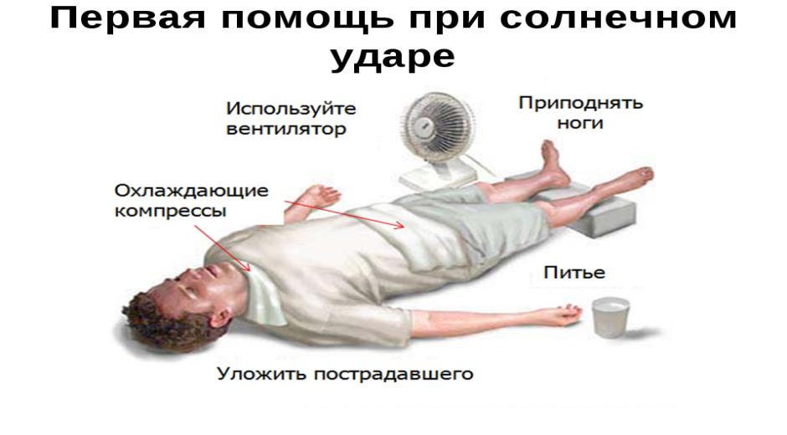

Slide 17
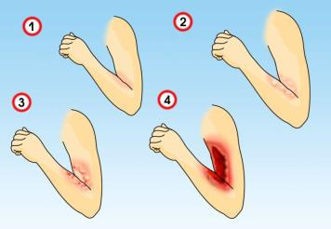
Ожоги
холод через ткань на 20 минут
стерильная повязка на поврежденную кожу
пузыри не вскрывать
при возгорании волос, залить участок водой или накрыть полотенцем и потушить огонь руками

Slide 18
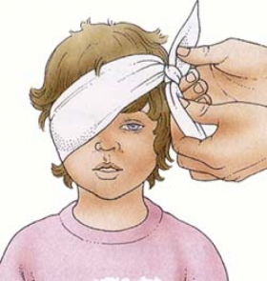
Ранения глаз
промыть поврежденный глаз проточной водой
если такой возможности нет, прикройте глаз повязкой, но так, чтобы она не задевала поврежденную область. (повязка-занавеска)
в травмпункт или скорая

Slide 19
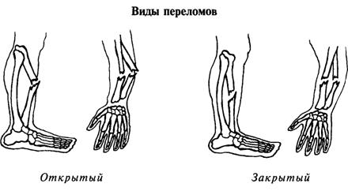
Переломы конечностей
обеспечить неподвижность, уложив на ровную поверхность
укрыть
иммобилизация конечности
стерильная повязка на рану

Slide 20
Наложение шины
Шина должна захватывать сразу два сустава – расположенный выше места предполагаемого перелома и ниже. При повреждении костей бедра обездвиживается вся нога, начиная от ступни и заканчивая тазобедренным суставом;
Под шину необходимо подкладывать ткань, это может быть одежда пострадавшего;
Фиксировать шину нужно плотно, не допуская ее свободного перемещения;
Шина по возможности накладывается с той стороны где нет деформации.

Slide 21
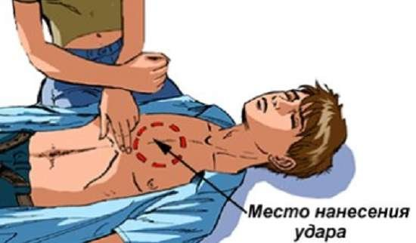
Перикардиальный удар

Slide 22
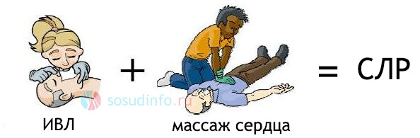
СЛР

Slide 23
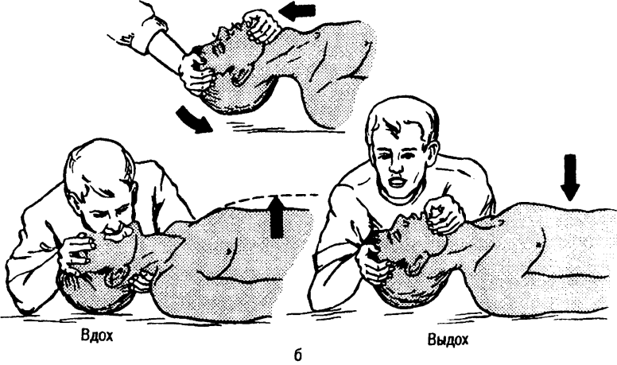
ИВЛ

Slide 24
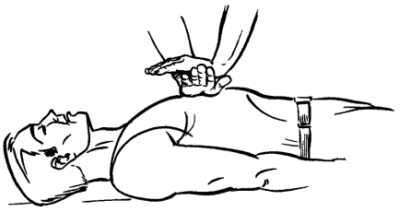
Массаж сердца

Slide 25
